Slide 1


基于核心素养的大单元教学设计路径
成都市双流区教育科学研究院 夏加强

Slide 2


目录
01
什么是大单元教学
02
什么是大单元教学设计
03
大单元教学设计路径

Slide 3

什么是大单元教学
2022版《艺术课程标准》重视“以学科大主题（或大任务）为核心，使课程内容结构化，以主题为引领，使课程内容情境化”。在这样的大背景下，我们的音乐教学就做到“主题明确、目标准确、实现教学一致”，使我们的课堂从要从低阶思维走向高阶思维，从浅层次学习走向深度学习。
大单元教学是指以“大主题或大任务”为“整合器”，将学习目标、学习内容、学习过程和学习结果融合为一个有机整体，开展连贯长程式教学，以促进学生整体认知、 综合理解和融合创生的一种教学样态。

Slide 4
什么是大单元教学
一是内容覆盖广。以“大主题或大任务”为核心，大单元的教学内容可以在教材内容的基础上增加、删减或整合，还可以将课外、生活中的教学资源吸收进来，形成一个“具有内在关联”的有机体。
二是学习进程长。大单元教学是一个相对连贯、完整的长线学习过程，在这个过程中既有知识建构又有实践探索，还以解决真实问题为主线，将做与学贯通起来，在运用迁移和反思交流中加深学生对大概念的领悟。
三是育人价值大。大单元教学不只关心学生知道了什么，更关注学生能用习得的知识来做点什么。

Slide 5

什么是大单元教学设计
“大单元教学设计”是指以大主题或大任务为中心，对学习内容进行分析、整合、重组和开发，形成具有明确的主题（或专题、话题、大问题）、目标、任务、情境、活动、评价等要素的一个结构化的具有多种课型的统筹规划和科学设计。而实践研究则是教师将“大单元教学设计”在课堂上落地实施与呈现的过程。
核心素养导向下的“大单元教学”设计，要求教师建立好学科核心素养与学科核心内容之间的关系，依据课程标准和教材，选择有利于培养学科核心素养的教学内容和情境素材，制定学习目标、选择学科内容、设计学习活动、开展课堂教学、进行学习评价，环环紧扣，使学科核心素养具体化，可培养、可干预、可评价。

Slide 6
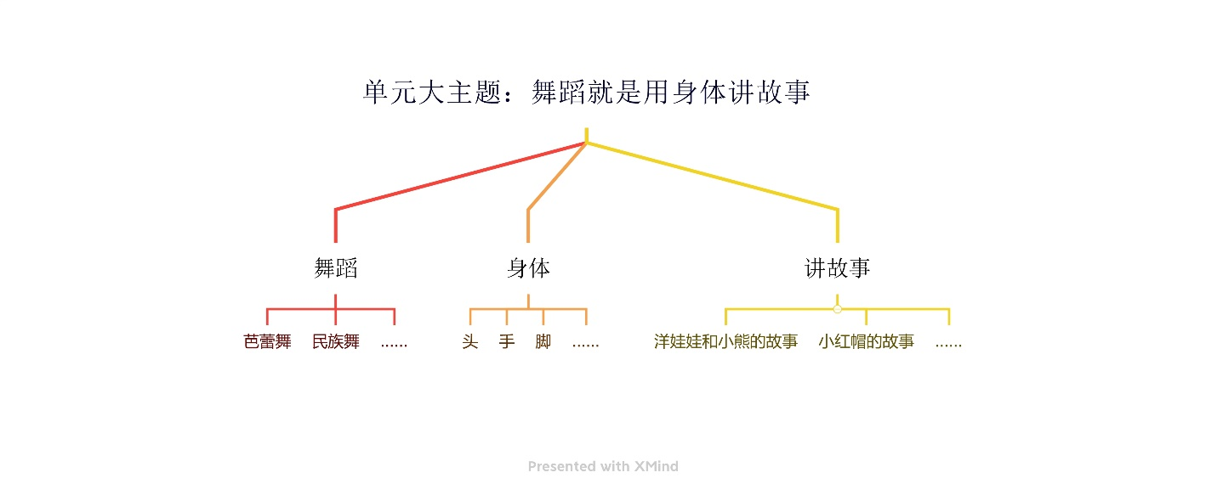
什么是大单元教学设计

Slide 7
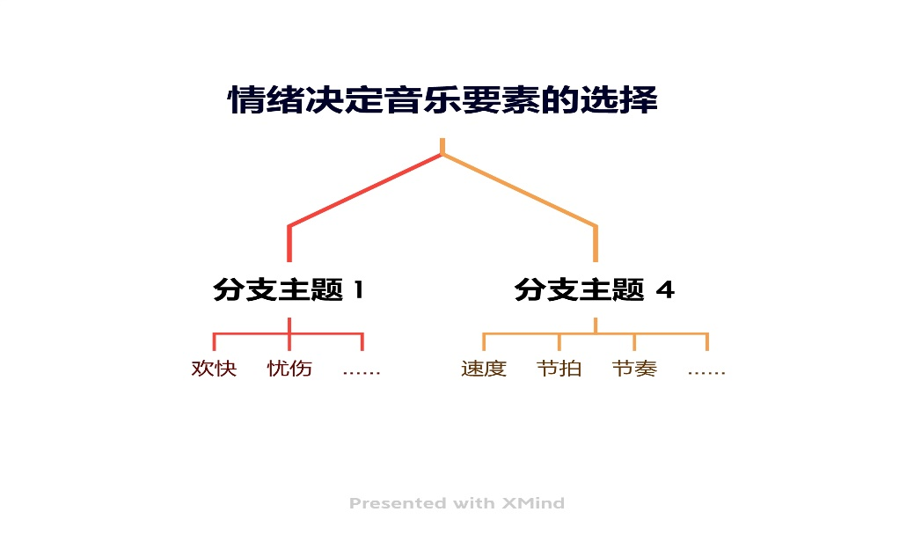
什么是大单元教学设计

Slide 8

大单元教学设计路径
（一）立足教材内容，挖掘单元主题（大任务）
教材是每个学段学生学习目标、学习内容、学习方法等一系列学习要素的总和。就音乐学科来说，现有教材单元本就有其科学的编排思路，常常以一个人文主题作为单元编排的依据。
三个追问：
1、“为什么”（指向学科的价值与意义）、
2、“是什么”（指向学科的知识与技能）、
3、“怎么做”“做得怎样”（指向学科的思想与方法）以人音版教材。
第一问：为什么要跳起舞？
第二问：什么是挑起舞？
第三问：怎样跳起舞？

Slide 9
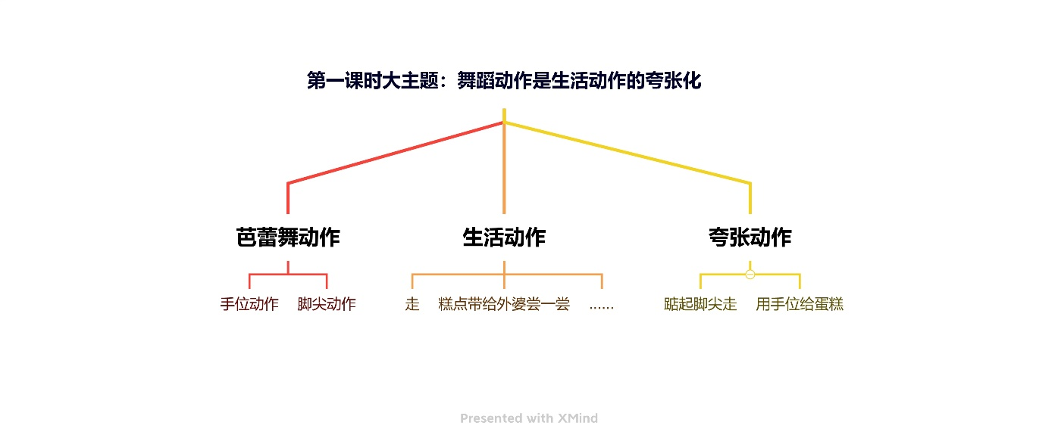
大单元教学设计路径
（一）立足教材内容，挖掘单元主题（大任务）

Slide 10
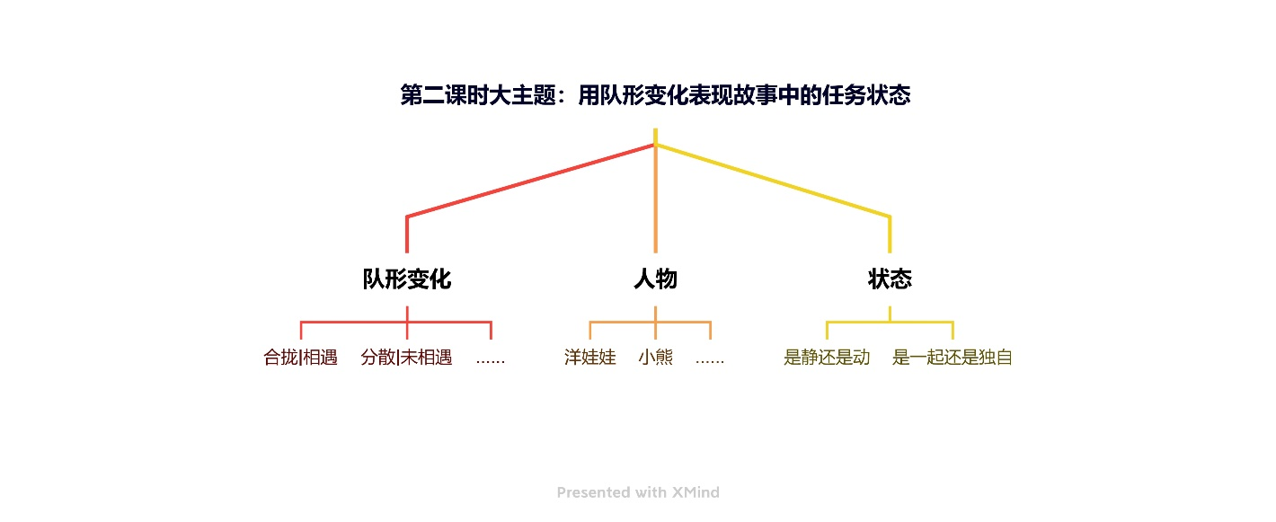
大单元教学设计路径
（一）立足教材内容，挖掘单元主题（大任务）

Slide 11

大单元教学设计路径
（二）明确预期目标，确定评价证据
教学逆设计”理论：确定预期成果— 确定评估证据—设计学习体验的逆向设计目标——评估互化模板：知道什么、理解什么、能做什么、想成为什么。
目标 | 维度 | 目标表现 | 方式 | 结果(定性或定量)
 | 知道什么？ |  | 习题、问答
 | 理解什么？ |  | 表达
 | 能做什么? |  | 作品
 | 想成为什么？ |  | 观察、访谈、作品等
小标题处
小标题

Slide 12
大单元教学设计路径
（二）明确预期目标，确定评价证据
“跳起来“ 单元中“目标-评估”互化的设计模板
目标 | 维度 | 目标表现 | 方式 | 结果(定性或定量)
 | 知道什么？ | 1.芭蕾舞、拉丁舞、踢踏舞等舞蹈门类，辨析艺术形式。 2.知道头、手、脚、躯干都是我们身体的一部分。 3.知道小红帽、糖果仙子的故事。 | 回答对话；表演展示；讲述。
 | 理解什么？ | 明白舞蹈就是用身体讲故事，表达特定的情绪情感。 | 完成挑战性任务
 | 能做什么? | 能用身体表现故事中的大体情节，模仿角色形象。 | 动作编创
 | 想成为什么？ | 一个善于用肢体表达情感的人。 | 观察、访谈、跟踪、作品
小标题处
小标题

Slide 13
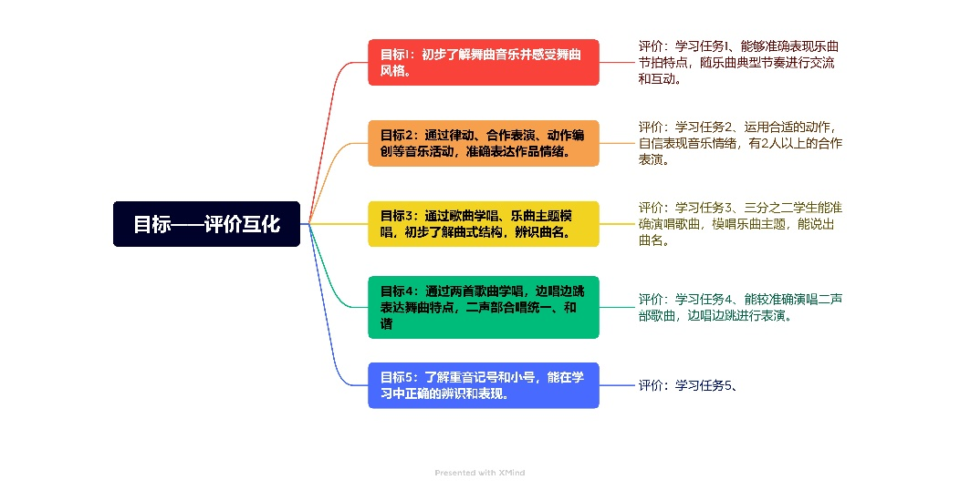
大单元教学设计路径
（二）明确预期目标，确定评价证据
“跳起来“ 单元中“目标-评价”互化的设计
小标题处
小标题

Slide 14
大单元教学设计路径
（三）设置问题板块，设计教学活动
第一个子问题：关于芭蕾舞，你知道哪些舞蹈动作？ 对应活动：教师播放芭蕾舞视频，孩子们观看并总结芭蕾舞的标志性舞蹈动作，如脚尖、手位以及旋转等。 孩子们结合自己在课前搜集了解的芭蕾舞动作，分组上台进行汇报分享.
第二个子问题：小红帽的故事中有哪些动作？ 对应活动：学生从小红帽的歌词中提取出一些关键的动词，用自己的动作将其表演出来。
第三个子问题：这些动作像舞蹈吗？ 怎样才能变得像舞蹈动作呢？ 对应活动：老师会对“走”这一生活动作进行示范，用芭蕾舞的方式将其表演出来，让孩子感受到要将生活化的动作变成艺术化的舞蹈动作，关键在于将其“夸张化”。

Slide 15
大单元教学设计路径
(四)、系统分析、整体设计
系统分析：是指整个单元规划和课时设计，必须建立在课程标准、核心内容、基本学情的深度分析基础上的“再建构”。
整体设计：是指课时教学设计以前，要在系统分析基础上组建单元，进行单元整体规划，以及整体规划下的课时设计。
第一、研读课程标准与教材。
第二，根据学科核心素养，对教材中的内容进行“归档”。
第三，确立教学顺序，组织学生的学习体验。
第四，设定评价标准，确定评价方法。

Slide 16
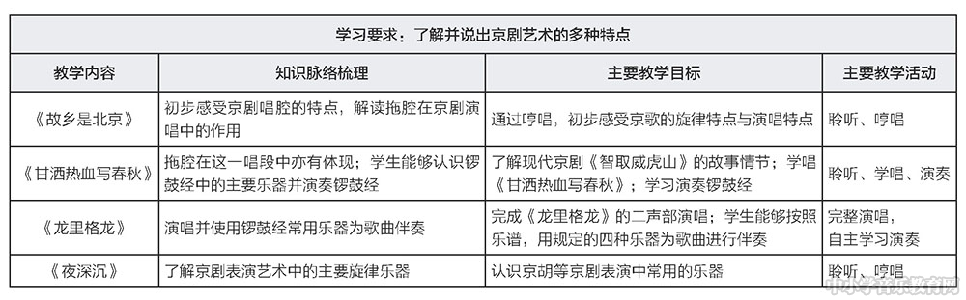
大单元教学设计路径
(四)、系统分析、整体设计
以“人音版”音乐四年级上册“京剧”板块为例

Slide 17
感谢你的聆听！
2022年12月15日

